Slide 1


FaceQuote
Распознаем эмоции на фото

Slide 2
Предлагаемое решение
Пользователь делает селфи фото
Приложение распознает эмоции пользователя
Приложение вставляет на фото цитату, соответствующую настроению пользователя
Довольный пользователь расшаривает фото и собирает лайки

Slide 3
Кто потребитель
Целевая аудитория молодые люди 14-35 лет, пользователи Instagram и тому подобных приложений
География приложение будет доступно для русскоязычных и англоязычных пользоватетелей мобильных платформ Android и iOS во всем мире

Slide 4
Бизнес модель
Модель монетизации внутриигровые покупки(фоторамки)
Каналы привлечения клиентов
SMM
CPA сети

Slide 5
Команда
VLADIMIR RYZHAK fullstaсk web developer
DMITRIY BUDKO iOS developer
SOMEBODY designer

Slide 6
Техническая часть
Мобильное приложение native iOS
Серверная часть php + python, распознавание эмоций - Keras CNN + Open CV3

Slide 7
Что сделали за время хакатона
Загрузка изображения на сервер
Парсер цитат с сайта https://citaty.info
Распознавание эмоции на фото
API для мобильного приложения
Мобильное приложение под iOS c функциями загрузки фото, отображения цитаты под настроение и расшаривания в сторонние приложения

Slide 8
Планы на ближайшие полгода
Месяц 1
Перенос модели распознавания на клиентскую часть
Месяц 2
Добавление цитат на английском языке
Месяц 3
Обновление дизайна iOS приложения
Добавление i18n в iOS версию
Месяц 4-5
Разработка Android версии
Месяц 6
Релиз Beta версии
Создание плана продвижения приложения

Slide 9
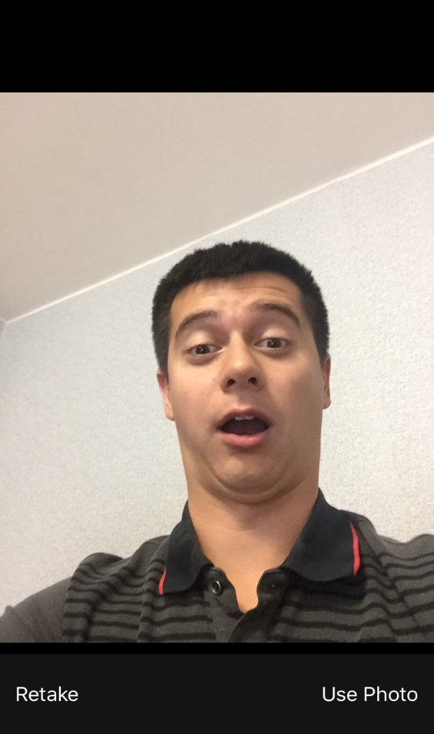
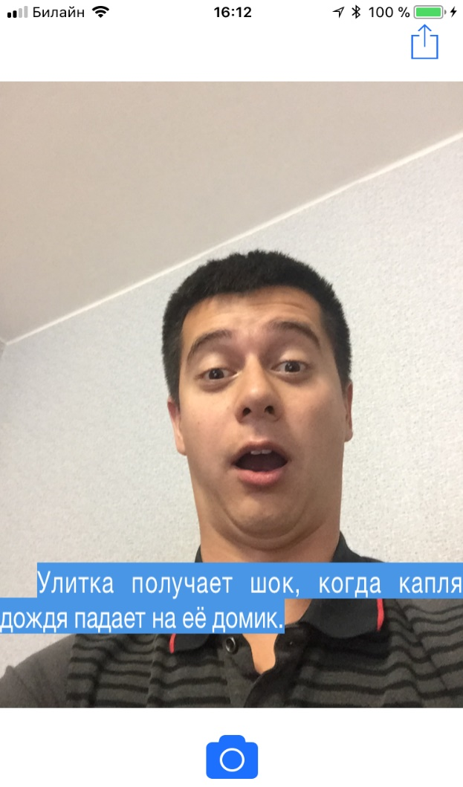
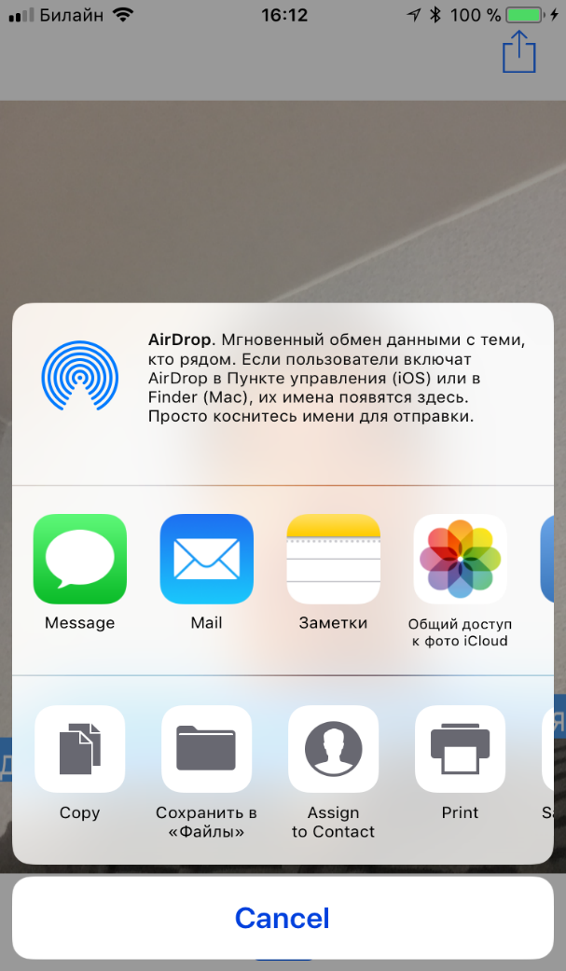
Демонстрация продукта
Шаг 1.
Selfie
Шаг 2. Распознавание
Шаг 3.
Share

Slide 10
Контакты
VLADIMIR RYZHAK email: ryzhak.vladimir@gmail.com skype: ryzhak.vladimir
DMITRIY BUDKO email: dmitbudko@gmail.com skype: dmitbudko

